Slide 1
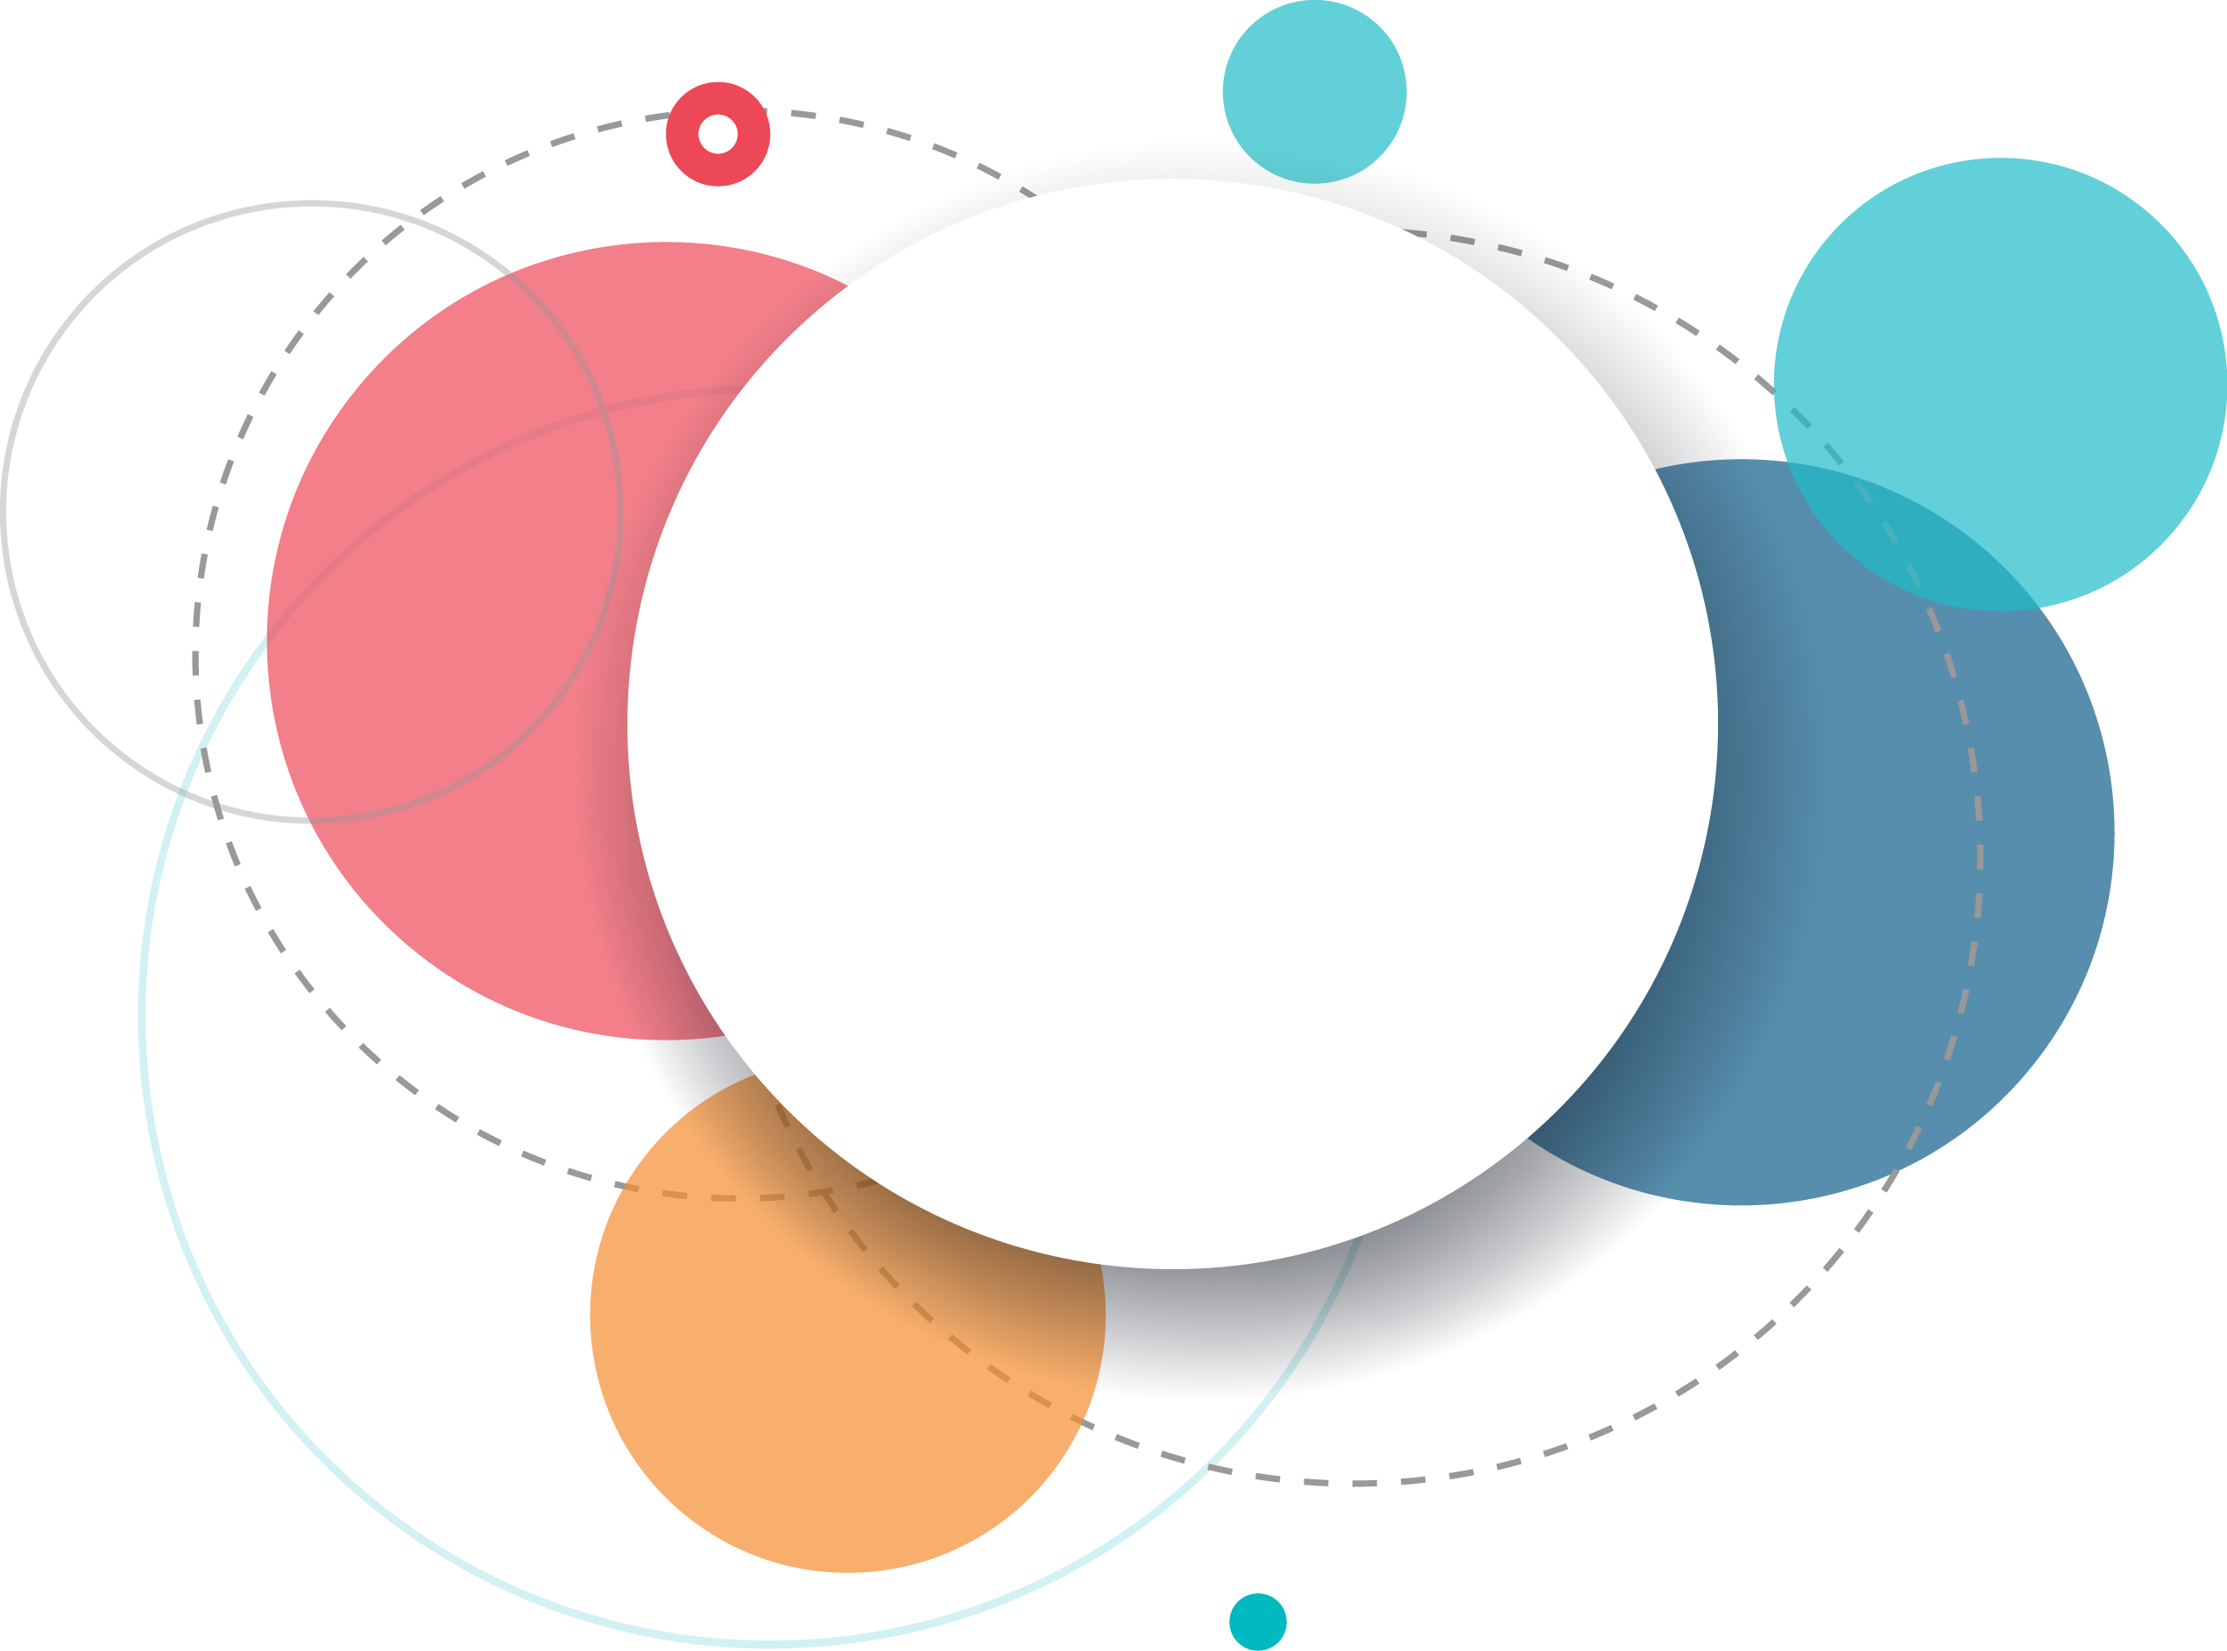
图像去雾算法
暗通道先验算法

Slide 2
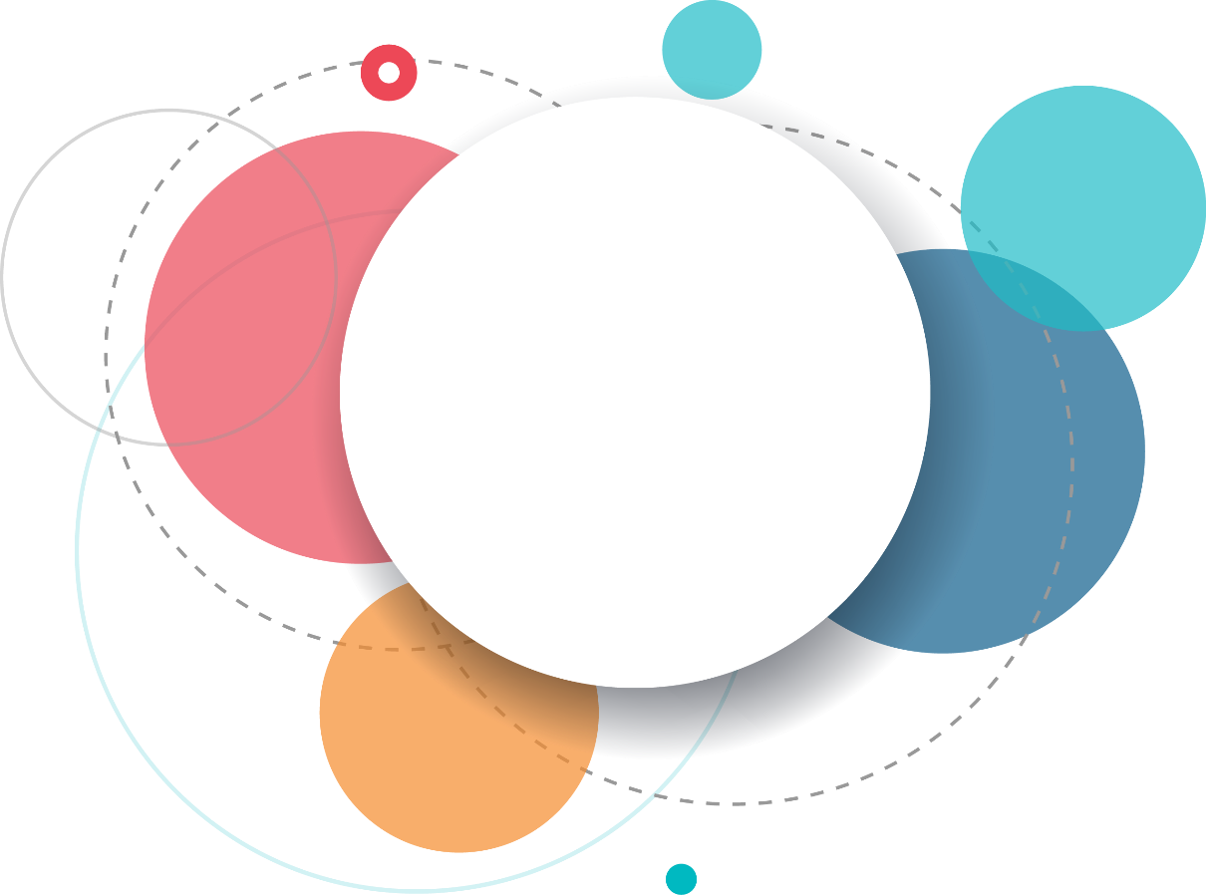
暗通道先验去雾算法
The user can demonstrate on a projector or computer
目录
利用GUI分析去雾算法中的主要参数
contents
The user can demonstrate on a projector or computer
GUI实去雾和边缘检测
The user can demonstrate on a projector or computer
横向对比其他去雾算法
The user can demonstrate on a projector or computer

Slide 3

01
暗通道先验去雾算法

Slide 4
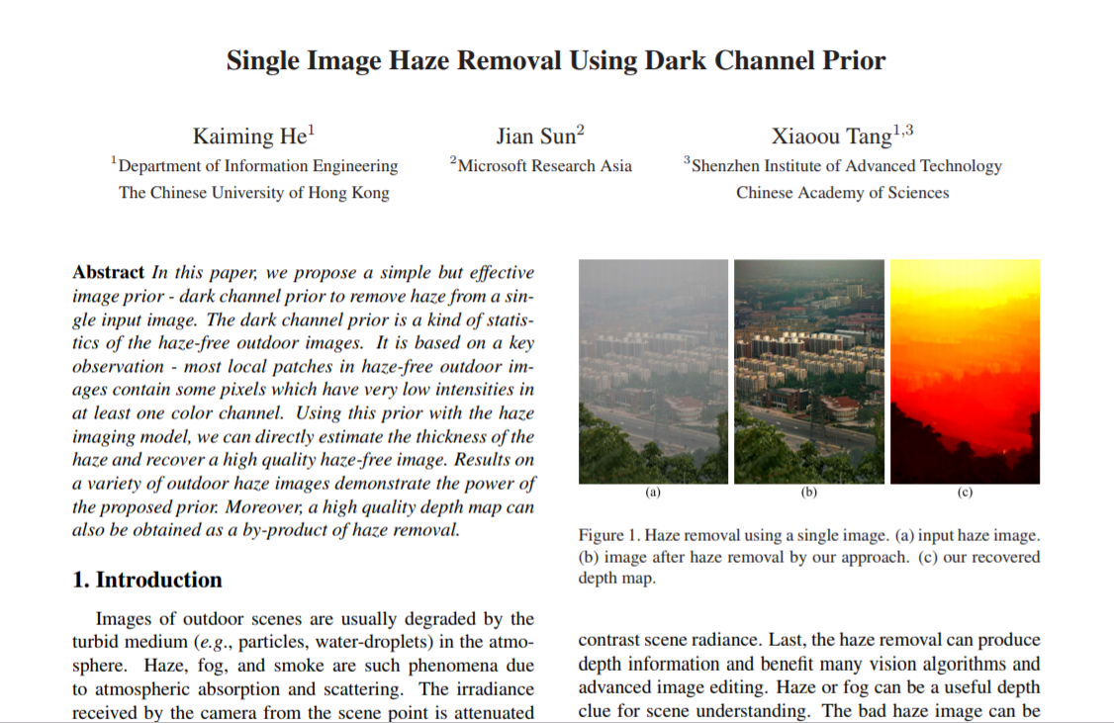
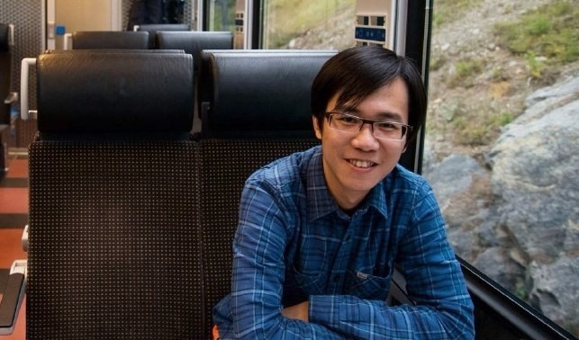
何恺明
基于统计规律，利用非常简洁的数学推导，获得极佳的去雾效果
这篇论文得到了三个审稿人最高的评分，获得Best Paper Award
中国人首次在CVPR获此殊荣

Slide 5
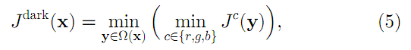
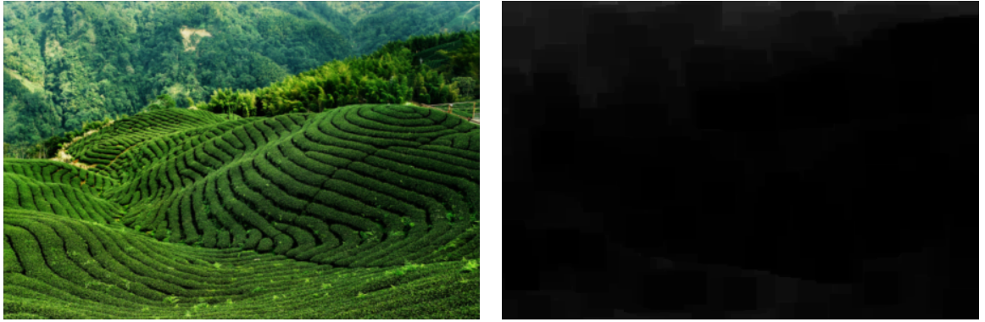
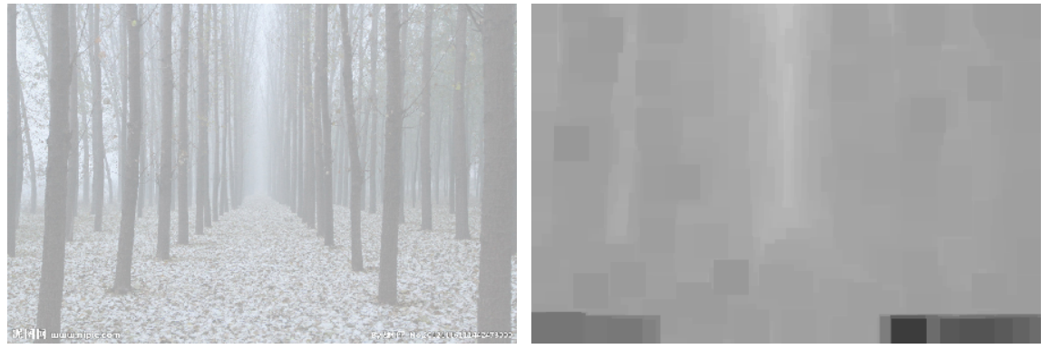
暗通道理论所用到的基本概念
The user can demonstrate on a projector or computer
●暗通道：在绝大多数非天空的局部区域里，某一些像素总会有至少一个颜色通道具有很低的值。即该通道的颜色值几乎为0。

Slide 6
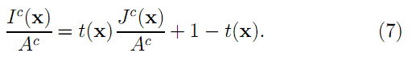
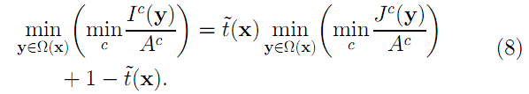
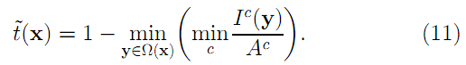
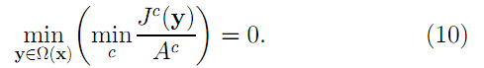
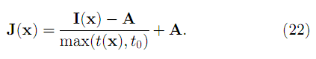
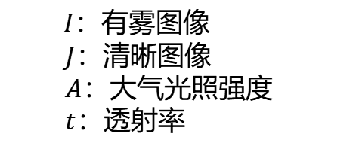
暗通道理论所用到的基本概念
$I：$有雾图像
$J：$清晰图像
$A：$大气光照强度
$t：$透射率
The user can demonstrate on a projector or computer
●计算机有雾图像生成：计算机利用大气光照生成有雾图像的原理。
数学推导
恢复公式

Slide 7
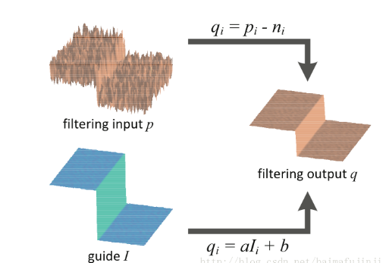
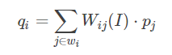
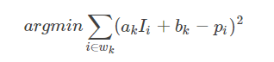
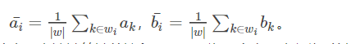
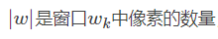
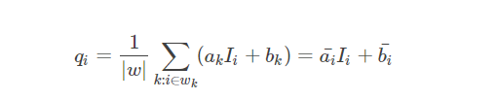
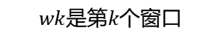
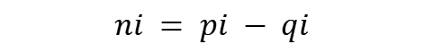
暗通道理论所用到的基本概念
The user can demonstrate on a projector or computer
●导向滤波：对图像滤波需要一个导引图像，通过导引图像来确定平滑时的加权系数Wij；边缘保留，区域平滑；
求a、b系数问题
使得pi qi之间差距最小的优化问题
$$ni = pi − qi$$
$$wk是第k个窗口$$

Slide 8
原始图像
The user can demonstrate on a projector or computer
●图像特征：
无大气部分，即所有部分都是地面实物，包括背景
有浓度不均匀的雾分布在整个图像

Slide 9
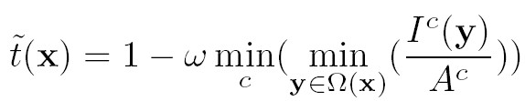
求得RGB最小值
The user can demonstrate on a projector or computer
加权因子
C代表三个颜色通道
[h,w,s]=size(I);
min_I=zeros(h,w);
for i=1:h
for j=1:w
dark_I(i,j)=min(I(i,j,:));
%取每个点像素的RGB分量中最低的那个值
end
end
figure(2);
imshow(dark_I);
title(‘每个点RGB分量中的最小值');

Slide 10
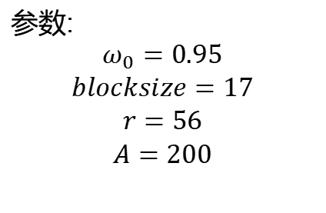
经过最小滤波后的最小值
The user can demonstrate on a projector or computer
加权因子
C代表三个颜色通道
dark_channel = double(ordfilt2(dark_I,1,ones(blocksize,blocksize))); %进行窗口大小为blocksize的最小值滤波’
figure(3);
imshow(uint8(dark_channel));
title(‘最小值滤波后的最小值');
参数:
$$ω_{0}=0.95$$
$$blocksize=17$$
$$r=56$$
$$A=200$$

Slide 11
求得未经过导向滤波的预估透射率分布
The user can demonstrate on a projector or computer
加权因子
C代表三个颜色通道
Max_dark_channel=double(max(max(dark_I)))
t=1-w0*(dark_channel/Max_dark_channel); %‘求得透射率分布’
t=max(t,t0);
T=uint8(t*255);
figure(4);
imshow(T);
title(‘未经过导向滤波的透射率分布');

Slide 12
求得经过导向滤波的预估透射率分布
The user can demonstrate on a projector or computer
加权因子
C代表三个颜色通道
I_guide_norm = double(rgb2gray(I))/255; %‘使用灰度图作为导向图’
t_norm = t/255; %‘归一化’
eps = 0.0005;
r = 16*Radius; %‘确定导向滤波半径’
t = guidedfilter(I_guide_norm,t,r,eps);
T=uint8(t*255);
figure(5);
imshow(T);
title(‘经过导向滤波的透射率分布');

Slide 13
求得去雾后的图像
The user can demonstrate on a projector or computer
J(:,:,1) = uint8((I1(:,:,1) - (1-t)*A)./t);
J(:,:,2) = uint8((I1(:,:,2) - (1-t)*A)./t);
J(:,:,3) =uint8((I1(:,:,3) - (1-t)*A)./t);
figure(6);
imshow(J);
title(‘去雾后的图像');

Slide 14
和原图像进行比较
The user can demonstrate on a projector or computer

Slide 15
求得去雾后亮度增强的图像
The user can demonstrate on a projector or computer
如果A值设置不合理，容易出现图像整体偏暗，此时可通过提高图像亮度来进行补偿

Slide 16
几个例子

Slide 17
几个例子

Slide 18
该算法存在的两个问题
The user can demonstrate on a projector or computer
去雾之后使得图像变暗
在天空、海洋比较多的场景下去雾会出现大片的亮白色

Slide 19
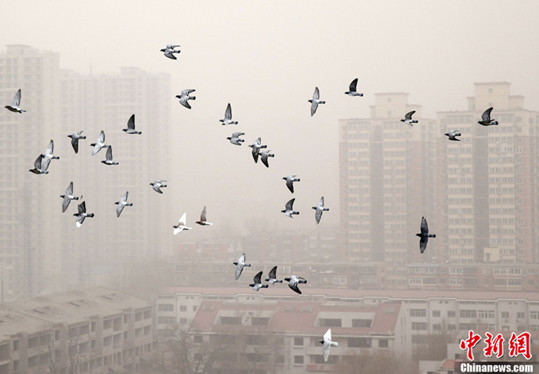
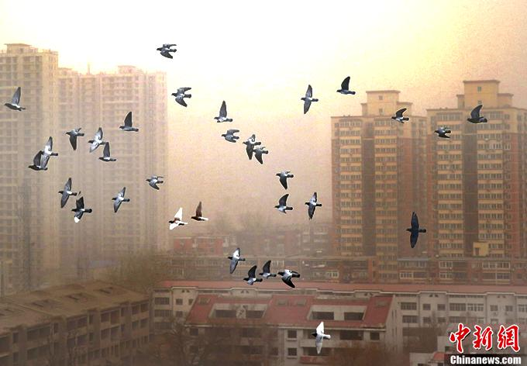
缺陷——对于颜色和大气光类似的场景不能很好地处理
The user can demonstrate on a projector or computer
明显发白

Slide 20
02
图像去雾GUI分析参各个数影响
The user can demonstrate on a projector or computer, or print the presentation and make it into a film to be used in a wider field

Slide 21
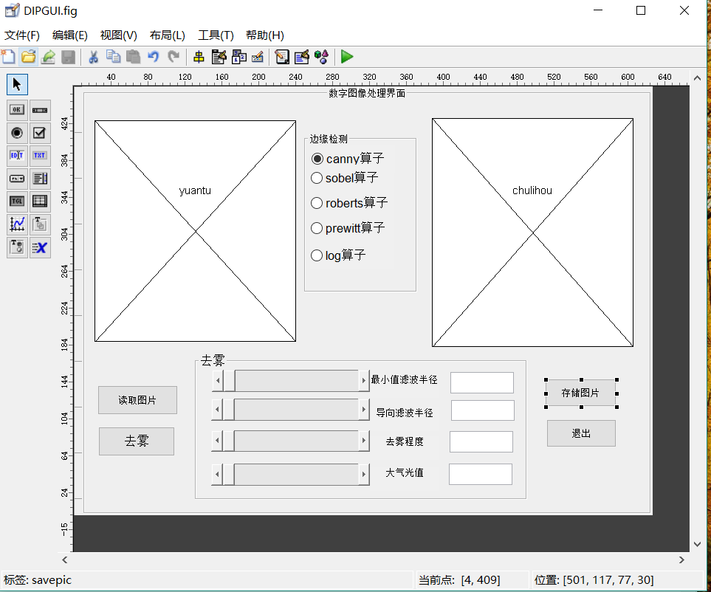
GUI界面设计
The user can demonstrate on a projector or computer

Slide 22
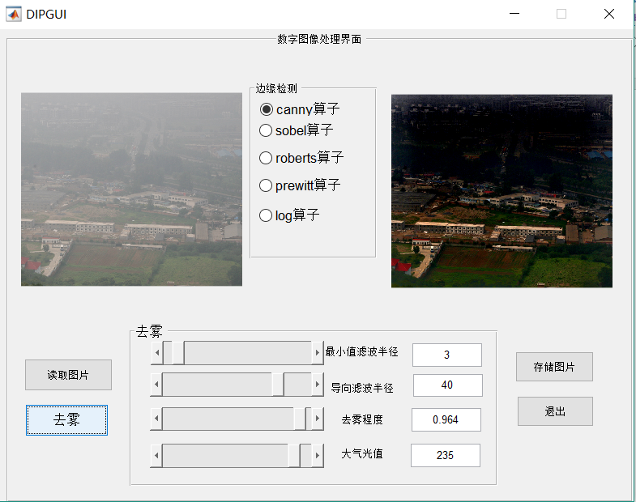
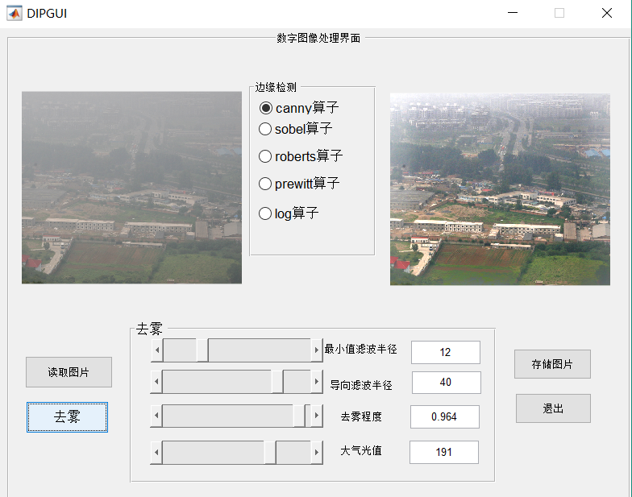
分析各个参数的影响
The user can demonstrate on a projector or computer
大气光照——影响图像亮度，合适值 大概为190-210之间
最小值滤波半径——影响去雾程度，合适值 大概为5-10

Slide 23
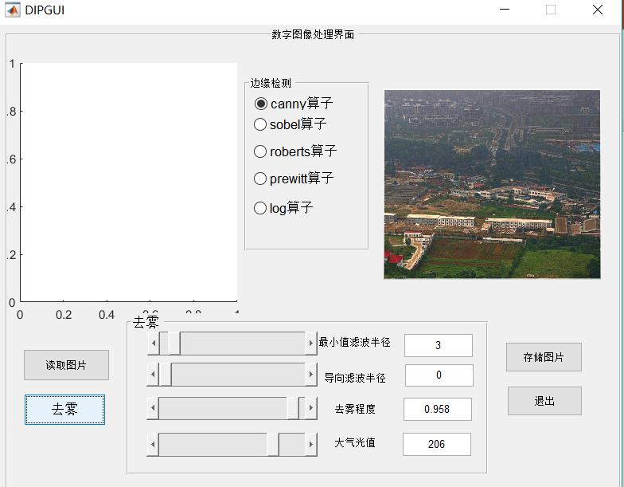
分析各个参数的影响
The user can demonstrate on a projector or computer
去雾程度——直接一影响去雾程度和图像景深，合适值大概为0.94-0.97
导向滤波半径——影响图像细节保留程度，合适值大概为最小值滤波半径的10-16倍

Slide 24
03
利用GUI来观察去雾对边缘检测的影响
The user can demonstrate on a projector or computer, or print the presentation and make it into a film to be used in a wider field

Slide 25
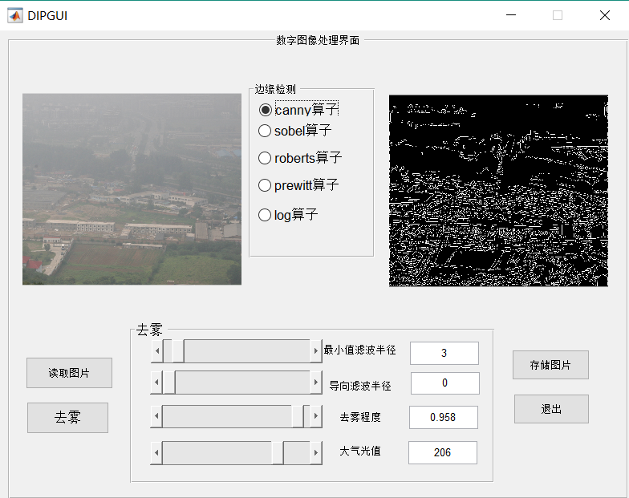
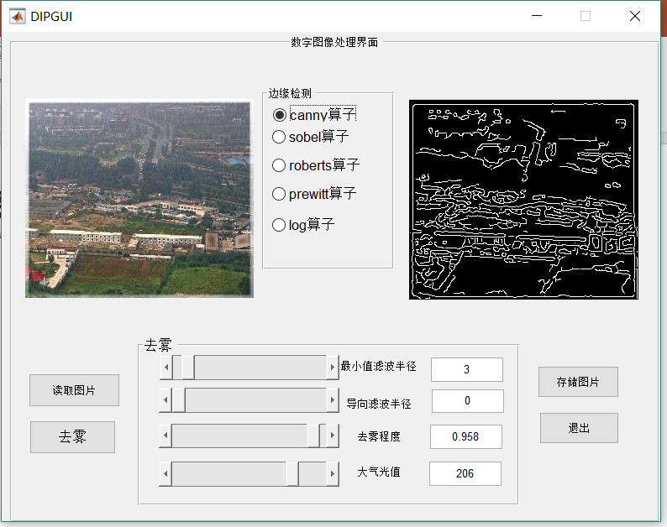
去雾前后的边缘检测效果
The user can demonstrate on a projector or computer
有雾照片的边缘检测效果
去雾照片的边缘检测效果

Slide 26
04
和其他去雾算法的比对
The user can demonstrate on a projector or computer, or print the presentation and make it into a film to be used in a wider field

Slide 27
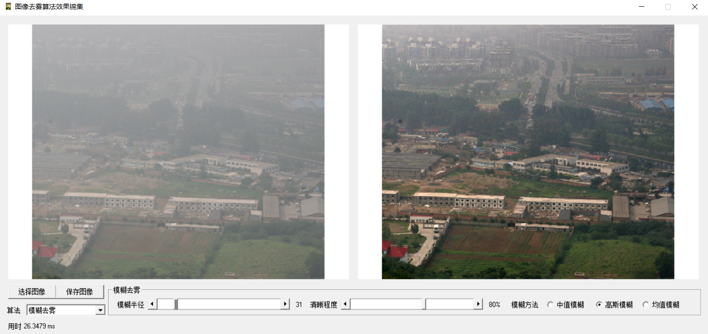
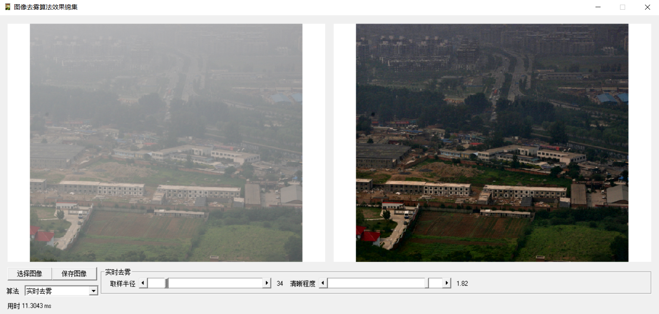
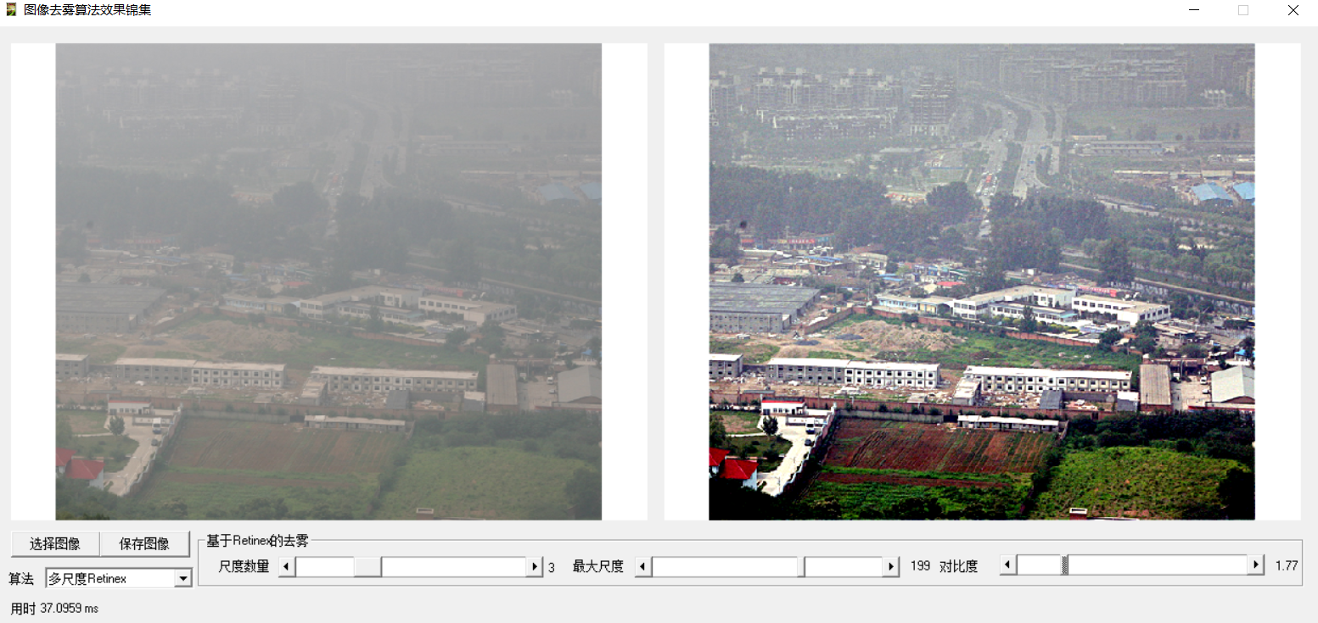
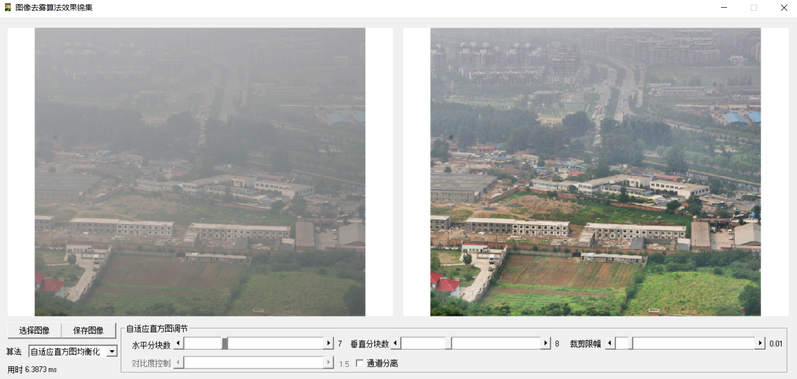
其他去雾算法
The user can demonstrate on a projector or computer
模糊去雾
实时去雾
多尺度Rentix
自适应直方图均衡

Slide 28
感谢观看

